Slide 1
Терминология ручных работ. Технология выполнения ручных стежков и строчек.
МОУ ИРМО «Уриковская СОШ»
Учитель технологии
Кишова Ольга Анатольевна

Slide 2
Цель урока: Ознакомить учащихся с терминологией, применяемой при выполнении ручных работ, с приёмами выполнения ручных стежков и строчек

Slide 3
Повторение изученного материала
1. Что изучает раздел технологии «Материаловедение»?
Строение и свойства материалов.
2. Что такое волокно?
Гибкое, прочное тело, длина которого в несколько раз превышает его ширину.
3. На какие две группы делятся текстильные волокна?
Натуральные и химические.
4. Назовите волокна растительного происхождения.
Хлопок, лён, конопля, крапива, джут.
5. Что вы знаете о хлопке и льне?
6.Что такое ткань?
Это материал, полученный в результате переплетения нитей основы и утка
7. В каком направлении проходят нити основы в ткани?
Вдоль ткани
8. Как определить направление нитей основы и утка?
По нити, по растяжению, по звуку, по кромке

Slide 4
К ручным работам относятся операции, которые выполняют ручной иглой.
Терминология ручных работ:
сметать,
наметать,
заметать,
обметать,
выметать,
пришить

Slide 5
Ручные работы.
Название работы (термин) | Содержание работы | Применение
Смётывание (сметать) | Временно соединить две или несколько деталей, примерно равных по величине, смёточными стежками. | Смётывают плечевые, боковые или другие срезы деталей.
Намётывание (наметать) | Временно соединить две детали смёточными стежками, когда одна деталь накладывается на другую. | Наметать карманы, кокетку, отделку и др.
Замётывание (заметать) | Временно закрепить подогнутый край изделия или детали смёточными стежками. | Заметать низ юбки, платья, рукава и т.д.
Обмётывание срезов (обметать) | Обработать срезы детали обмёточной строчкой | Предохранение срезов от осыпания.
Выметывание (выметать) | Выправить и временно закрепить смёточной строчкой края детали. | Выметать воротник, бретели и т. д.
Пришивание (пришить) | Прикрепить к изделию фурнитуру отделку и украшение. | Пришить пуговицы, крючки, кнопки.

Slide 6
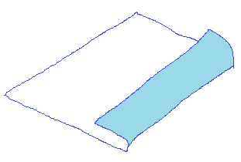
Сметать
----------------
Заметать
Наметать
-----------
----------
----------
-----------

Slide 7
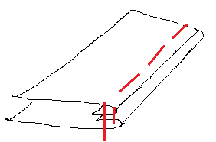
Выметать
Обметать
Пришить

Slide 8
Строчка- это ряд повторяющихся стежков
Стежок – это переплетение ниток между двумя проколами иглы.
Длина стежка – это расстояние между двумя проколами иглы.

Slide 9
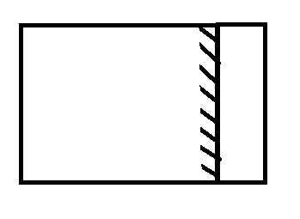
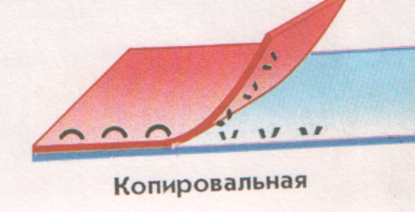
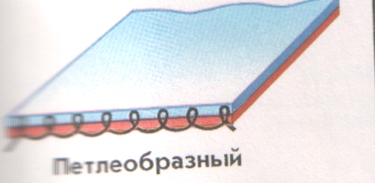
Виды ручных стежков и строчек.
временные
постоянные
Смёточные
Намёточные
Копировальные
Подшивочные
Обмёточные
Петлеобразные

Slide 10
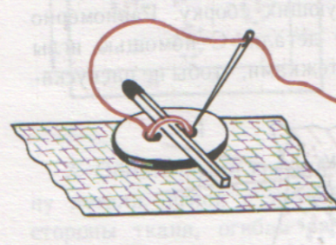
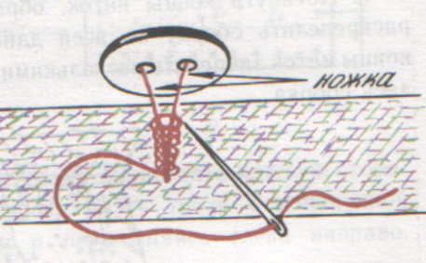
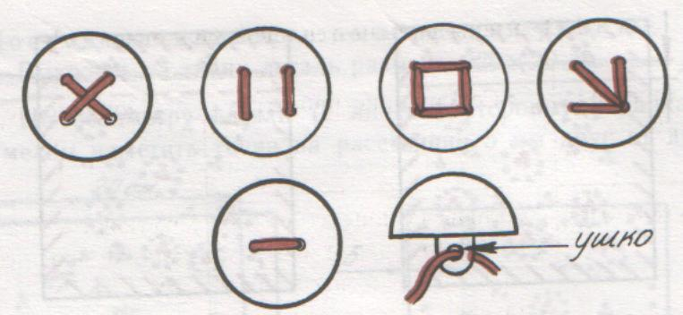
Пришивание пуговиц
Для образования ножки можно использовать спичку
Ножку пуговицы несколько раз обкручивают ниткой
Виды пришивания пуговиц

Slide 11
Проверь себя.
1. Что такое стежок?
Это переплетение ниток между двумя проколами иглы.
2. Что называют строчкой?
Это ряд повторяющихся стежков
3. По назначению ручные строчки делятся на две группы. На какие?
Строчки временного и постоянного назначения

Slide 12
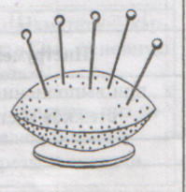
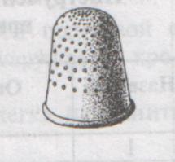
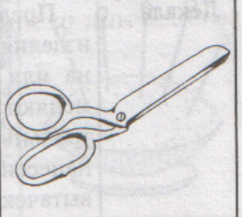
Инструктаж по технике безопасности.
Иглы и булавки хранить в подушечке или в игольнице, шить с напёрстком.
Нельзя иглу и булавки брать в рот, вкалывать в одежду.
Сломанную иглу не выбрасывать, а класть в специально отведённую для этого коробку.
Ножницы, иглы и булавки хранить в рабочей коробке.
Класть ножницы сомкнутыми лезвиями от работающего.
Передают ножницы кольцами вперёд, держась за сомкнутые лезвия.

Slide 13
Организация рабочего места.
Рабочее место должно быть хорошо освещено, свет должен падать с левой стороны.
Расстояние от глаз до работы должно составлять примерно 30 сантиметров.
Сидеть надо прямо, касаясь корпусом спинки стула.
Перед началом работы и после окончания работы нужно вымыть руки.

Slide 14
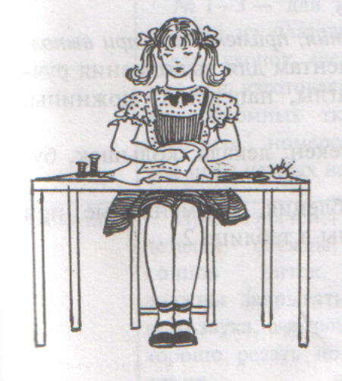
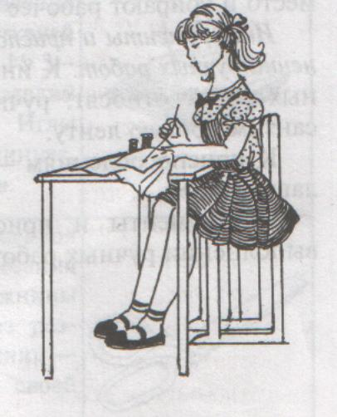
Правильная посадка во время работы заключается в следующем:
Ноги должны твёрдо опираться всей подошвой о пол.
Корпус надо держать прямо или слегка наклонить вперёд.
Голову слегка наклонить вперёд.
Нельзя опираться грудью о стол.
Руки должны быть согнуты в локтях, и отставать от корпуса не более чем на 10 см.

Slide 15
Практическая работа «Выполнение ручных стежков и строчек».
Название работы (термин) | Образец
Смётывание (сметать)
Намётывание (наметать)
Замётывание (заметать)
Пришить

Slide 17
Практическая работа «Выполнение ручных стежков и строчек».
Название работы (термин) | Образец
Смётывание (сметать)
Намётывание (наметать)
Замётывание (заметать)
Пришить

Slide 18
Домашнее задание
Оформить практическую работу в альбоме или на листах А4
МОУ ИРМО «Уриковская СОШ»
Практическая работа
«Ручные стежки
и строчки»
Выполнила: Фамилия имя ,
класс
Проверил: учитель технологии
Ф.И.О.

Slide 19
Спасибо за урок.

